Slide 1


角運動學
彭賢德
08

Slide 2
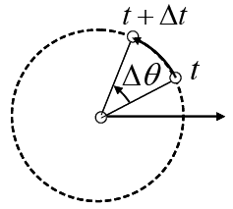
角距離 (angular distance)和
角位移 (angular displacement)
物體旋轉所經過的路徑長稱角距離
物體旋轉的起始位置和最終位置的差異稱角位移
通用的符號為θ。
剛體在時間Δt 內的角位置變化量Δθ ， 稱為剛體在時間Δt 內的角位移。

Slide 3
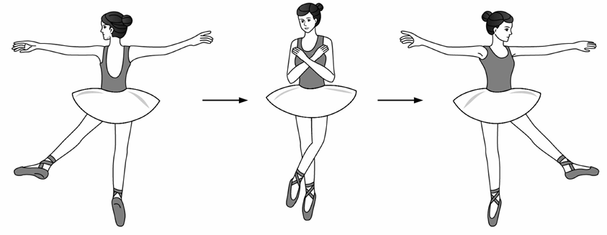
角距離 (angular distance)和
角位移 (angular displacement)
芭蕾舞者原地旋轉一圈半（從開始位置面向後方到結束位置面向前方）
初角度(0度)
--- 旋轉一圈半 ---
末角度(180度)

Slide 4
角距離 (angular distance)和
角位移 (angular displacement)
芭蕾舞者原地旋轉一圈半（從開始位置面向後方到結束位置面向前方）
芭蕾舞者所旋轉的角距離＝一圈＋半圈＝ 360度＋180度＝540度
初角度(0度)
--- 旋轉一圈半 ---
末角度(180度)

Slide 5
角距離 (angular distance)和
角位移 (angular displacement)
芭蕾舞者原地旋轉一圈半（從開始位置面向後方到結束位置面向前方）
芭蕾舞者所旋轉的角距離＝一圈＋半圈＝ 360度＋180度＝540度
芭蕾舞者所旋轉的角位移＝最終位置角度－起始位置角度＝180度－0度＝180度
初角度(0度)
--- 旋轉一圈半 ---
末角度(180度)

Slide 6
例題 一質點由下圖中的位置 A 運動至位置 B，求其角位移為多少？位置 A 運動至位置 C，求其角位移為多少？
Notes:
質點由 A 至 B 的位移可以看成是由 A 沿半徑為 d 的圓弧運動至 C 點，再由 C 點沿徑向運動至 B 點。質點在做徑向運動時，沒有轉動運動，故無角位移，因此只要計算 A 點至 C 點的角位移即可。
由圖 可看出圖中轉角θ為 45°，故其角位移為
6

Slide 7
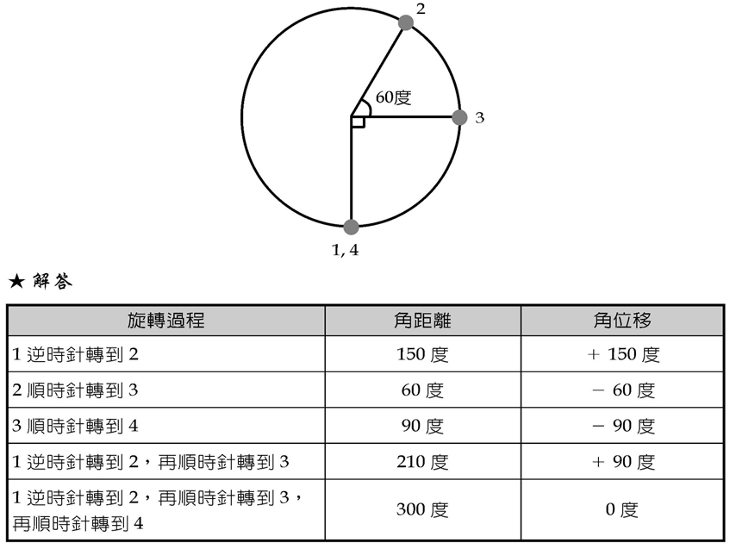
例題 計算出旋轉過程中的角距離和角位移為多少？

Slide 8
例題 計算出旋轉過程中的角距離和角位移為多少？

Slide 9
例題 計算出旋轉過程中的角距離和角位移為多少？

Slide 10
例題 計算出旋轉過程中的角距離和角位移為多少？

Slide 11
例題 計算出旋轉過程中的角距離和角位移為多少？

Slide 12
例題 計算出旋轉過程中的角距離和角位移為多少？

Slide 13
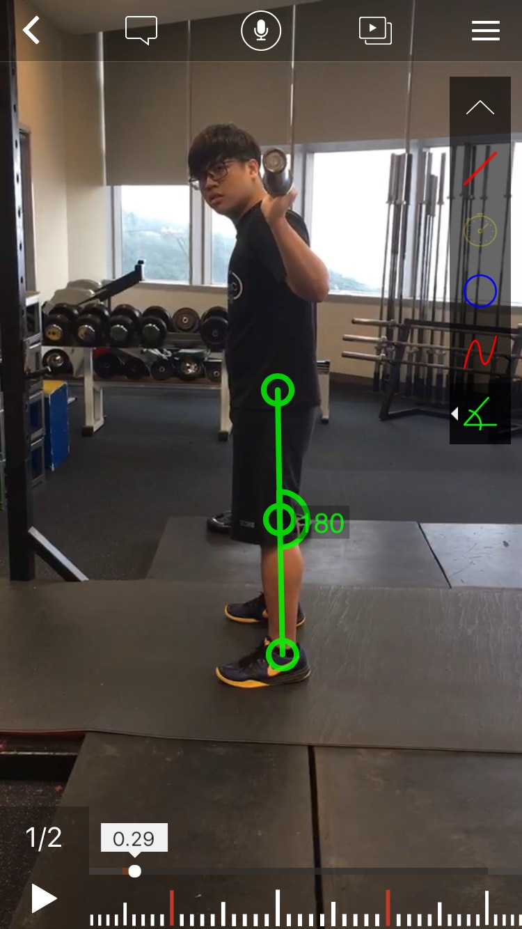
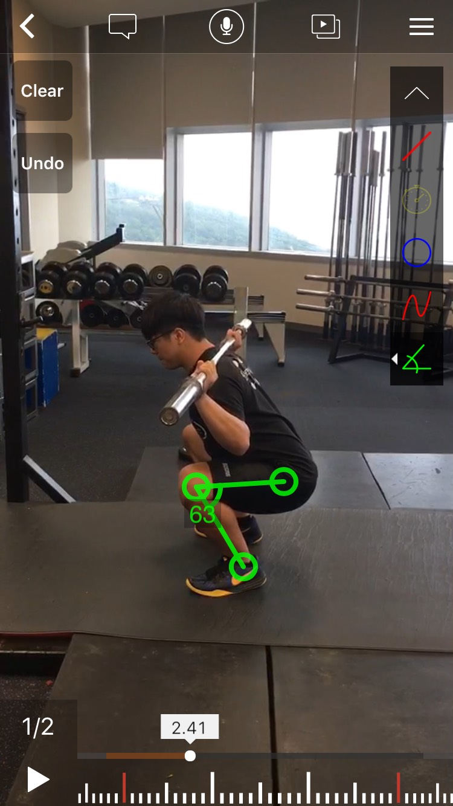
例題 做深蹲運動時，膝關節的相對角度從180度改變到63度，請問膝關節角位移是多少？如果做10個連續深蹲站起動作，做完後，請問膝關節角距離是多少？

Slide 14
例題 做深蹲運動時，膝關節的相對角度從180度改變到63度，請問膝關節角位移是多少？如果做10個連續深蹲站起動作，做完後，請問膝關節角距離是多少？
角位移
＝最終位置角度－起始位置角度

Slide 15
例題 做深蹲運動時，膝關節的相對角度從180度改變到63度，請問膝關節角位移是多少？如果做10個連續深蹲站起動作，做完後，請問膝關節角距離是多少？
角位移
＝最終位置角度－起始位置角度
＝63度-180度

Slide 16
例題 做深蹲運動時，膝關節的相對角度從180度改變到63度，請問膝關節角位移是多少？如果做10個連續深蹲站起動作，做完後，請問膝關節角距離是多少？
角位移
＝最終位置角度－起始位置角度
＝63度-180度
＝ -117度

Slide 17
例題 做深蹲運動時，膝關節的相對角度從180度改變到63度，請問膝關節角位移是多少？如果做10個連續深蹲站起動作，做完後，請問膝關節角距離是多少？
角位移
＝最終位置角度－起始位置角度
＝63度-180度
＝ -117度
角距離
＝旋轉所經過角度的總和

Slide 18
例題 做深蹲運動時，膝關節的相對角度從180度改變到63度，請問膝關節角位移是多少？如果做10個連續深蹲站起動作，做完後，請問膝關節角距離是多少？
角位移
＝最終位置角度－起始位置角度
＝63度-180度
= -117度
角距離
＝旋轉所經過角度的總和
＝ 117度 x 2 (蹲站) x 10個連續深蹲

Slide 19
例題 做深蹲運動時，膝關節的相對角度從180度改變到63度，請問膝關節角位移是多少？如果做10個連續深蹲站起動作，做完後，請問膝關節角距離是多少？
角位移
＝最終位置角度－起始位置角度
＝63度-180度
= -117度
角距離
＝旋轉所經過角度的總和
＝ 117度 x 2 (蹲站) x 10個連續深蹲
＝ 2340度

Slide 20
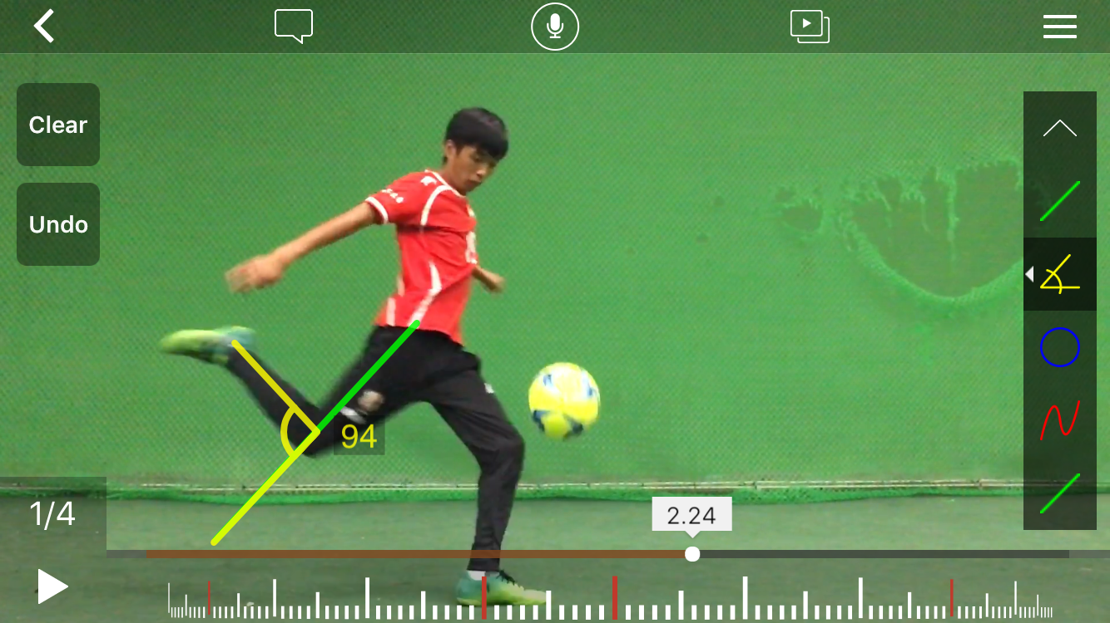
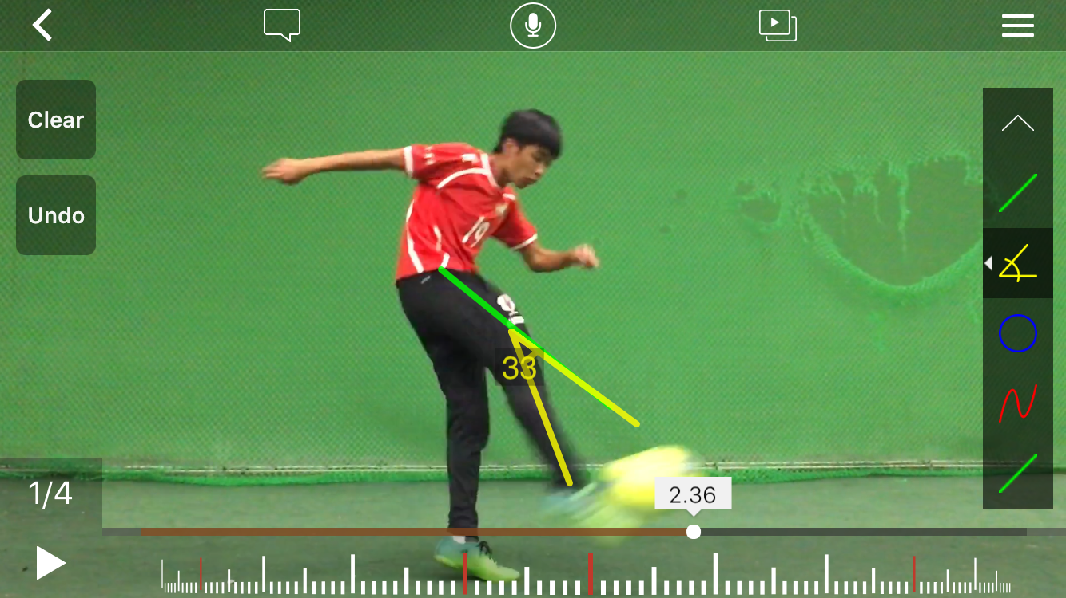
例題 踢足球時，膝屈曲角度從拉到最後瞬間的膝屈曲94度，到踢到足球瞬間的膝屈曲33度，請問膝關節角位移是多少？

Slide 21
例題 踢足球時，膝屈曲角度從拉到最後瞬間的膝屈曲94度，到踢到足球瞬間的膝屈曲33度，請問膝關節角位移是多少？
角位移
＝最終位置膝屈曲角度－起始位置膝屈曲角度

Slide 22
例題 踢足球時，膝屈曲角度從拉到最後瞬間的膝屈曲94度，到踢到足球瞬間的膝屈曲33度，請問膝關節角位移是多少？
角位移
＝最終位置膝屈曲角度－起始位置膝屈曲角度
＝33度-94度

Slide 23
例題 踢足球時，膝屈曲角度從拉到最後瞬間的膝屈曲94度，到踢到足球瞬間的膝屈曲33度，請問膝關節角位移是多少？
角位移
＝最終位置膝屈曲角度－起始位置膝屈曲角度
＝33度-94度
＝ -61度

Slide 24

課堂作業 使用前一堂下載的手機App- Coach’s Eye，拍攝自己或同學的深蹲和踢球動作，播放到如下圖中的瞬間暫停，並用Coach’s Eye裡面的量測角度功能，用前面所介紹的兩種膝關節角度量測方式來量測角度，然後，利用手機截圖儲存圖片，計算自己或同學的深蹲和踢球動作膝關節角位移是多少？

Slide 25
The End !
角運動學
08

